Slide 1
Oʻzbekiston respublikasidagi milliy xiyobon va parklarni PESTEL tahlili
Muallif: Muqaddas Solijonova

Slide 2
Reja
Milliy xiyobon va parklarni PESTEL tahlili uchun metodologiyani tushunish
Politika, iqtisodiyot, ijtimoiy, texnologik, ekologik va qonunlar o'rtasidagi ta'siriy o'xshashliklarni tushunish
Xiyobon va parklarning barqarorlik, boshqaruv va saqlash chog'idagi muhimliklarini tushunish

Slide 3
PESTEL Metodologiyasi: Asosiy Tushunchalar
1
2
3
Siyosiy Tushuncha
Iqtisodiy Tushuncha
Ekologik Tushuncha
PESTEL tahlili davlatning xususiy siyosat tizimini, qonun hujjatlarini va hukmatlarni o'z ichiga oladi. Siyosiy muhitning milliy xiyobon va parklarga ta'siri kuzatiladi.
Iqtisodiy tahlil milliy parklarning iqtisodiy holatini, investitsiyalar va turizmni o'z ichiga oladi. Xiyobon va parklarning iqtisodiy faoliyatini tahlil qilish muhimdir.
Ekologik tahlilning maqsadi xiyobon va parklarning tabiiy muhitiga olib keladigan ta'sirni aniqlashdir. Tabiiy resurslarning muhofazasi va ekologik barqarorlikning o'rniga qo'yiladi.

Slide 4
Siyosiy Ta'siriy O'xshashliklar
Siyosiy Xiyobonlar
1
- Oʻzbekiston respublikasidagi milliy xiyobonlar siyosiy qarashlar bilan kuchli aloqaga ega. Har bir xiyobonning o'ziga xos siyosiy ta'siriy o'xshashliklari mavjud.
Xiyobonlar va Davlat Siyosati
2
- Xiyobonlar davlat siyosatining muhim bir qismini tashkil etadi. Siyosiy qarashlar xiyobonlarning muhofazasi va ularning davlatning rivojlanishiga qo'llanilishini ta'minlashda ahamiyatga ega.
Siyosiy O'xshashliklar va Jamiyati
3
- Xiyobonlar jamiyat va siyosiy tizimlar orasidagi o'xshashliklarga ega. Siyosiy qarashlar jamiyatning xiyobonlarga qat'iy qarshi kurashini va ularning muhofazasini ta'minlashda o'z ahamiyatini ko'rsatadi.
Siyosiy Ta'siriyning Keyinchaligi
4
- Xiyobonlarga siyosiy ta'siriyning keyingi bosqichlari, yangi siyosiy qarashlar va o'zgarishlar xiyobonlarning muhofazasi va rivojlanishi uchun kritik ahamiyatga ega.

Slide 5
Iqtisodiyotning Parklarga Ta'siri
1
Iqtisodiyotning Tashqi Ta'siri
2
Iqtisodiyotning Ichki Ta'siri
Parklar va bog'lar turizmni rivojlantirishda ahamiyatli o'rin egallaydi, bu esa mamlakat iqtisodiyotiga to'liq ta'sir qiladi.
Parklar va bog'lar mamlakat ichki iqtisodiyotiga boy bo'lgan ta'sirini yanada mustahkamlaydi va iqtisodiy faoliyatni rivojlantiradi.
3
Iqtisodiyotning Sarmoyaviy Ta'siri
4
Iqtisodiyotning Texnologik Ta'siri
Parklar va bog'lar sarmoyani oshirish va yangi investitsiyalarni jalb qilishda muhim ahamiyatga ega, mamlakat sarmoyadorlik potentsialini kuchaytiradi.
Parklar va bog'lar texnologiyalarning rivojlanishiga olib keladi, turizm sohasini yangi texnologiyalar bilan boyitadi va sifatli xizmat ko'rsatishni ta'minlaydi.

Slide 6
Texnologik Yangiliklar va Xiyobonlar
Texnologik Yangiliklar
Xiyobonlarda yangi texnologiyalar va innovatsiyalar o'zgardi, bu esa turli sohalar uchun yangi imkoniyatlar yaratishda muhim ahamiyatga ega.
Xiyobonlar va IoT
Internet-of-Things (IoT) texnologiyasi xiyobonlarda o'zaro aloqalar va qabul qilishni avtomatlashtiradi, bu esa xiyobonlarni muhofaza qilishda yordam beradi.
QR Kodlar va Xiyobonlar
Xiyobonlarda joylashgan QR kodlar orqali odamlar xiyobon haqida ma'lumot olishlari, xiyobonlar bilan aloqani mustahkamlashadi va turli tadbirlarga qatnashishlari osonlashadi.

Slide 7
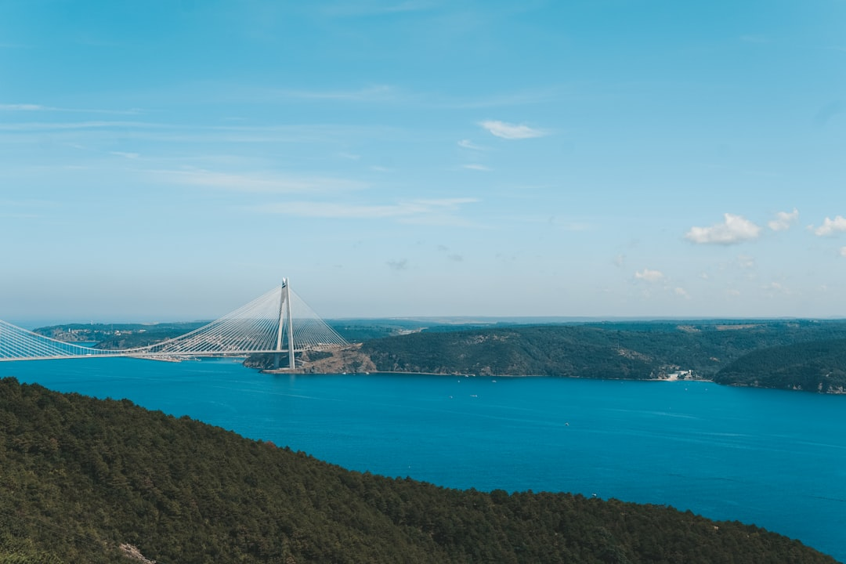
Ekologik Muammosizliklar va Parklar
Ekologik muammosizliklar parklar uchun eng muhim muammolardan biridir. Tabiatni himoya qilish va ekologik barqarorlikning oshishiga xizmat qiladi. Parklarni saqlashda muhim qarorlar olish uchun ekologik muammosizliklar muhimdir.
Photo by Mert Kahveci on Unsplash

Slide 8
Siyosiy ta'siriy o'xshashliklar
01
02
03
Siyosiy muhitning o'zgarishi
Siyosiy va iqtisodiy aloqalar
Xalqaro munosabatlar
O'zbekiston respublikasidagi milliy xiyobon va parklarni muhofaza qilishda siyosiy faktorlar kritik ahamiyatga ega. Davlat siyosati va qonunlar bu joylarni muhofaza qilishda muhim rol o'ynaydi.
Siyosiy va iqtisodiy ta'siriy o'xshashliklar milliy xiyobon va parklar uchun katta ahamiyatga ega. Davlat investitsiyalari va iqtisodiy imkoniyatlar bu joylarni rivojlantirishda muhimdir.
Xalqaro munosabatlar o'zgaruvchanliklarga olib kelishi mumkin. Turistlar, xalqaro tashkilotlar va hokimiyatlar o'rtasidagi hamkorlik milliy xiyobon va parklarni xalqaro darajada tanitishga yordam beradi.

Slide 9
Iqtisodiyotdagi o'xshashliklar
1
2
3
O'zbekiston iqtisodiyoti
Xarajatlarning tahlili
Boshqa mamlakatlardagi amaliyotlar
O'zbekiston iqtisodiyoti milliy xiyobon va parklarga qanday ta'sir ko'rsatadi?
O'zbekiston milliy xiyobon va parklariga xarajatlar qanday muammolarga olib keladi?
Boshqa mamlakatlardagi milliy xiyobon va parklarning iqtisodiyotdagi o'xshashliklari bilan taqqoslash.

Slide 10

Ijtimoiy muhitdagi ta'siriy o'xshashliklar
Ijtimoiy muhitdagi ta'siriy o'xshashliklar, jamiyat, madaniyat, va ekologik so'zlar orasidagi munosabatlarda muhim ahamiyatga ega. Uning ta'siri qo'llaniladigan vaqtida tahlil qilinishi zarur.
Photo by Nathan Dumlao on Unsplash

Slide 11
Texnologik o'xshashliklar
Texnologik rivojlanish
Texnologik o'xshashliklar yengil texnologiyalar orqali rivojlanayotgan vaqtimizda ahamiyatga ega. Bu rivojlanish mamlakatning innovatsion potentsialini oshiradi.
Internetning o'zgarishi
Internetning o'zgarishi Texnologik o'xshashliklarning rivojlanishi va o'zgarishi uchun katta imkoniyatlar yaratadi. Bu o'zgarishlar xizmat ko'rsatish soxalarini ham o'z ichiga oladi.
Kiber xavfsizlik
Kiber xavfsizlik Texnologik o'xshashliklarni himoya qilishning katta muammolaridan biridir. Ma'lumotlar himoyalash va kiber atakalardan himoya ta'minlash zarur.

Slide 12
Ekologik va qonuniy o'xshashliklar
Ekologik yangiliklar
1
- Ekologik va qonuniy o'xshashliklar tahlilida, ekologik yangiliklar o'z ahamiyatini ko'rsatadi va tabiatni himoya qilishning muhim ahamiyatiga ega bo'ladi.
Qonuniy tartib vaqti
2
- Qonuniy tartib vaqti, ekologik va qonuniy o'xshashliklarning samaradorligi va faol rivojlanishi uchun zarur bo'lgan amalga oshirilishi kerak bo'lgan jarayonlarni belgilaydi.
Ekologik so'zlashish
3
- Ekologik so'zlashish, ekologik va qonuniy o'xshashliklarning mustahkamlashuvi uchun o'z-o'zidan yaratingan imkoniyatlarni va zarovalarni o'rganishga yordam beradi.
Jismoniy muhofaza
4
- Jismoniy muhofaza, ekologik va qonuniy o'xshashliklarning fizikaviy va biologik moddalarini saqlash va yaxshilash bo'yicha muhim amallarni o'z ichiga oladi.

Slide 13
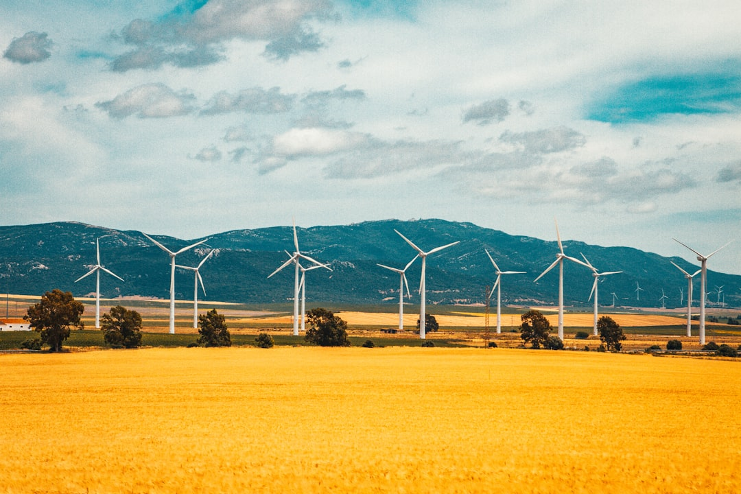
Xiyobon va parklarning ekologik muhimligini tushunish.
Xiyobon va parklar, Uzbekistonning ekologik bo‘limlaridir. Ularning muhimligi ekologik tizimlar va hayvonot va bitkilar uchun asosiy panjara sifatida o‘z holatini mustahkamlaydi. Bu yerlar milliy bog‘lar va uning ekologik qadriyatlari uchun muhimdir.
Photo by Raimond Klavins on Unsplash

Slide 14
Boshqaruvning iqtisodiy asoslari va samaradorlikni oshirish.
01
02
03
04
Iqtisodiy rivojlanish
Buxgalteriya va moliyaviy hisob-kitob
Investitsiyalar va moliyaviy resurslar
Bozor va marketing
Boshqaruvning iqtisodiy asoslari va samaradorlikni oshirishda, iqtisodiy rivojlanishga e'tibor berish juda muhimdir. Xususan, pulni samaradorlikni oshirish uchun to'g'ri yo'lga yo'naltirish zarur.
Boshqaruvning iqtisodiy asoslari va samaradorlikni oshirishda, buxgalteriya va moliyaviy hisob-kitobning muhim ro'li bor. Bu sohada chuqur tushuncha va ko'nikmalar kerak.
Investitsiyalar va moliyaviy resurslar boshqaruvning iqtisodiy asoslari va samaradorlikni oshirishda katta ahamiyatga ega. To'g'ri investitsiyalar va moliyaviy resurslar samaradorlikni oshirishga yordam beradi.
Boshqaruvning iqtisodiy asoslari va samaradorlikni oshirishda bozor va marketingning ro'li juda muhimdir. Bozor o'zgarishi va marketing strategiyalari samaradorlikni oshirishda katta ahamiyatga ega.

Slide 15
Barqarorlikning ijtimoiy o'qibatlari va ma'nosi.
Barqarorlikning an'anaviy ma'nosi
Barqarorlik, o'zining ustuvorligi va turli dam olish usullari orqali ijtimoiy va fikr-mulohazalarni ifodalaydi.
Barqarorlikning ekologik ahamiyati
Ekologik barqarorlik, tabiatni muhofaza qilish, ekologik xavfsizlik va biologik nafaslar saqlashni ta'minlashda ahamiyatli bo'lib hisoblanadi.
Barqarorlikning ijtimoiy foydasi
Barqarorlik, insonlar uchun foydali joylar yaratish, turizmni rivojlantirish va ijtimoiy ma'rifatni oshirishda muhim ahamiyatga ega.

Slide 16
Saqlash chog'idagi qonuniy muammolar va kelajakdagi tartibotlar.
Saqlash chog'idagi qonuniy cheklovlar va huquqiy tartibotlar haqida o'zaro munosabatlar va ulardagi muammolar.
Qonuniy muammolar
Saqlash chog'i kelajakdagi iqtisodiy va ekologik tartibotlarga qanday ta'sir qilishi mumkinligi.
Kelajakdagi tartibotlar
Saqlash chog'idagi muhim hayotiy va tabiiy resurslarni saqlash usullari va ularning muhimligi.
Chog'ingizni saqlash

Slide 17
Xiyobon va parklarning texnologik yangiliklarga mos ravishda rivojlanishi.
Texnologik rivojlanish
1
Xiyobon va parklarda yangi texnologiyalar va innovatsiyalar bilan muvaffaqiyatli rivojlanishni ta'minlash uchun samarali strategiyalar keng qo'llaniladi.
Internet of Things (IoT)
2
IoT texnologiyalari xiyobon va parklarning barcha sohalari uchun ma'lumotlar to'plash, taqsimlash va monitorinq qilishda foydalaniladi.
Yaqinda qo'llaniladigan robotlar
3
Xiyobon va parklarda nazorat, tozalash va xizmat ko'rsatish uchun robot texnologiyalari tez orada keng qo'llanishga kiradi.

Slide 18
Xulosa
1
Asosiy natijalar
2
Natijalar vaqtinchaliklar
3
O'zgaruvchilar va kelajak
PESTEL metodologiyasi orqali o'rganilgan respublika parklari va bog'larning tahlili, ularning boshqa faktorlar bilan qanday bog'liqligi haqida qiziqarli ma'lumotlar berdi.
Bu tushunchalar, park va bog'larning barqarorlik, ijtimoiy o'qibatlar va qonuniy muammolar yuzasidan muhim ta'sirini aniqladi va tahlil qiladi.
O'zgaruvchilar va qonuniy muammolar, park va bog'larning texnologik rivojlanishiga va ekologik muhimligiga qanday ta'sir qilishi mumkinligi haqida so'zlashadi.

Slide 19
E'tiboringiz uchun rahmat!

